Slide 1
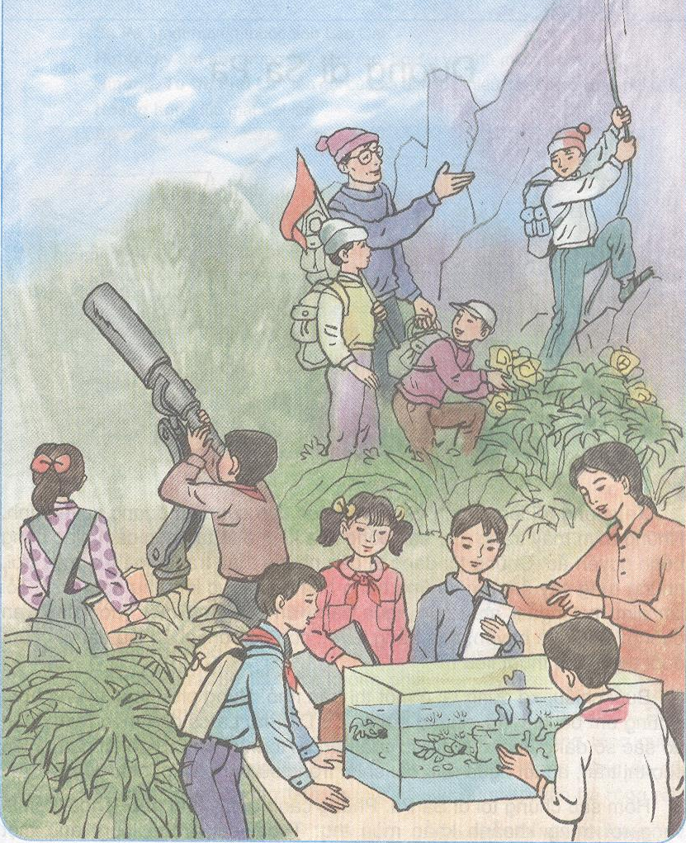
Khám phá thế giới

Slide 2
Tập đọc
Đường đi Sa Pa
Thứ hai, ngày 3 tháng 4 năm 2023

Slide 3
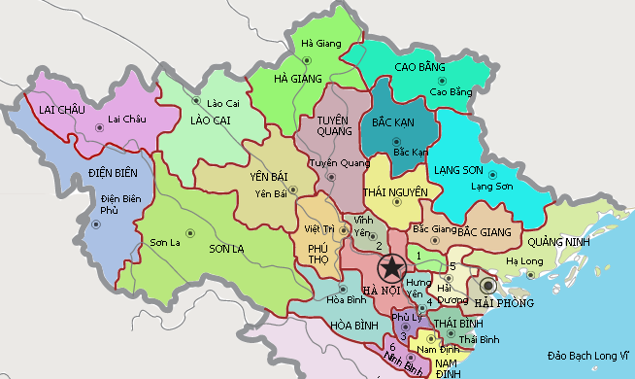
SA PA
Bản đồ khu vực phía Bắc nước ta

Slide 4
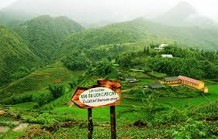
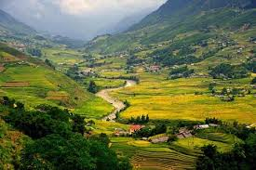
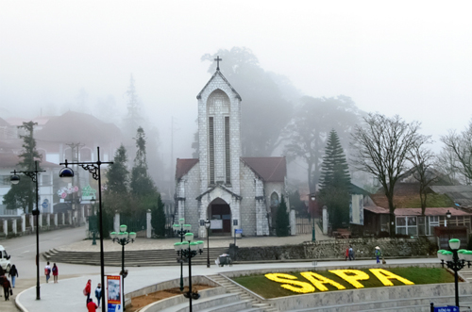
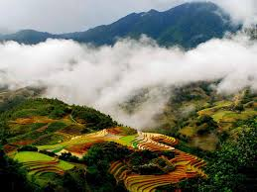
Sa Pa: Một huyện thuộc tỉnh Lào Cai, là một địa điểm du lịch và nghỉ mát nổi tiếng ở miền Bắc nước ta.

Slide 5
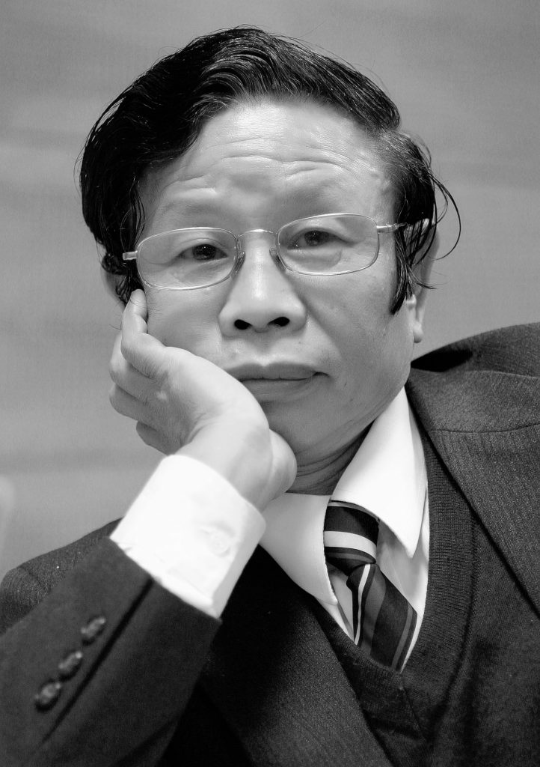
Nhà văn Nguyễn Phan Hách sinh ngày 13 tháng 1 năm 1944 tại tỉnh Bắc Ninh. Hiện ở Hà Nội.
“Đường đi Sapa” là một đoạn văn hay được cắt ra từ bút ký “Một miền đất nước” viết về Hoàng Liên Sơn năm 1978.
Nhà văn: Nguyễn Phan Hách

Slide 6
Đường đi Sa Pa
Đường đi Sa Pa
  Xe chúng tôi leo chênh vênh trên dốc cao của con đường xuyên tỉnh. Những đám mây trắng nhỏ sà xuống cửa kính ô tô tạo nên cảm giác bồng bềnh huyền ảo. Chúng tôi đang đi bên những thác trắng xóa tựa mây trời, những rừng cây âm âm, những bông hoa chuối rực lên như ngọn lửa. Tôi lim dim mắt ngắm mấy con ngựa đang ăn cỏ trong một vườn đào ven đường. Con đen huyền, con trắng tuyết, con đỏ son, chân dịu dàng, chùm đuôi cong lướt thướt liễu rủ.

Slide 7
Đường đi Sa Pa
Đường đi Sa Pa
Đường đi Sa Pa
  Buổi chiều, xe dừng lại ở một thị trấn nhỏ. Nắng phố huyện vàng hoe. Những em bé H’mông, những em bé Tu Dí, Phù Lá cổ đeo móng hổ, quần áo sặc sỡ đang chơi đùa trước cửa hàng. Hoàng hôn, áp phiên của phiên chợ thị trấn, người ngựa dập dìu chìm trong sương núi tím nhạt.

Slide 8
Đường đi Sa Pa
Đường đi Sa Pa
Đường đi Sa Pa
  Hôm sau, chúng tôi đi Sa Pa. Phong cảnh ở đây thật đẹp. Thoắt cái, lá vàng rơi trong khoảnh khắc mùa thu. Thoắt cái, trắng long lanh, một cơn mưa tuyết trên những cành đào, lê, mận. Thoắt cái, gió xuân hây hẩy nồng nàn với những bông hoa lay ơn màu đen nhung hiếm quý.
  Sa Pa quả là món quà tặng diệu kì mà thiên nhiên dành cho đất nước ta.
Theo Nguyễn Phan Hách

Slide 9
Chia đoạn
Đoạn 1: Từ Xe chúng tôi … lướt thướt liễu rủ
Đoạn 2: Từ Buổi chiều … sương núi tím nhạt
Đoạn 3: Còn lại

Slide 10
Luyện đọc

Slide 11
Luyện đọc
Tìm hiểu bài
- chênh vênh
- bồng bềnh
- lướt thướt
- thoắt cái
- khoảnh khắc

Slide 12
Luyện đọc
Tìm hiểu bài
Những đám mây trắng nhỏ sà xuống cửa kính ô tô tạo nên cảm giác bồng bềnh huyền ảo.

Slide 13
Luyện đọc

Slide 14
Giọng đọc
Toàn bài đọc với giọng nhẹ nhàng, thể hiện sự ngưỡng mộ, niềm vui, sự háo hức của du khách trước vẻ đẹp của đường lên Sa Pa.

Slide 15
Tìm hiểu bài
Câu 1. Mỗi đoạn trong bài là một bức tranh đẹp về cảnh, về con người. Hãy miêu tả những điều em hình dung được về mỗi bức tranh?

Slide 16
Đoạn 1
1. Du khách lên Sa Pa có cảm giác gì?
2. Cảm giác đó cho ta thấy phong cảnh đường đi Sa Pa thế nào?
3. Trên đường đi Sa Pa tác giả thấy những gì ?

Slide 17
Đường đi Sa Pa
Đường đi Sa Pa
1. Du khách lên Sa Pa có cảm giác gì?
2. Cảm giác đó cho ta thấy phong cảnh đường đi Sa Pa thế nào?
3. Trên đường đi Sa Pa tác giả thấy những gì ?
  Xe chúng tôi leo chênh vênh trên dốc cao của con đường xuyên tỉnh. Những đám mây trắng nhỏ sà xuống cửa kính ô tô tạo nên cảm giác bồng bềnh huyền ảo. Chúng tôi đang đi bên những thác trắng xóa tựa mây trời, những rừng cây âm âm, những bông hoa chuối rực lên như ngọn lửa. Tôi lim dim mắt ngắm mấy con ngựa đang ăn cỏ trong một vườn đào ven đường. Con đen huyền, con trắng tuyết, con đỏ son, chân dịu dàng, chùm đuôi cong lướt thướt liễu rủ.

Slide 18
Ý đoạn 1: Phong cảnh đường lên Sa Pa

Slide 19
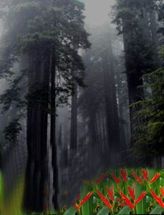
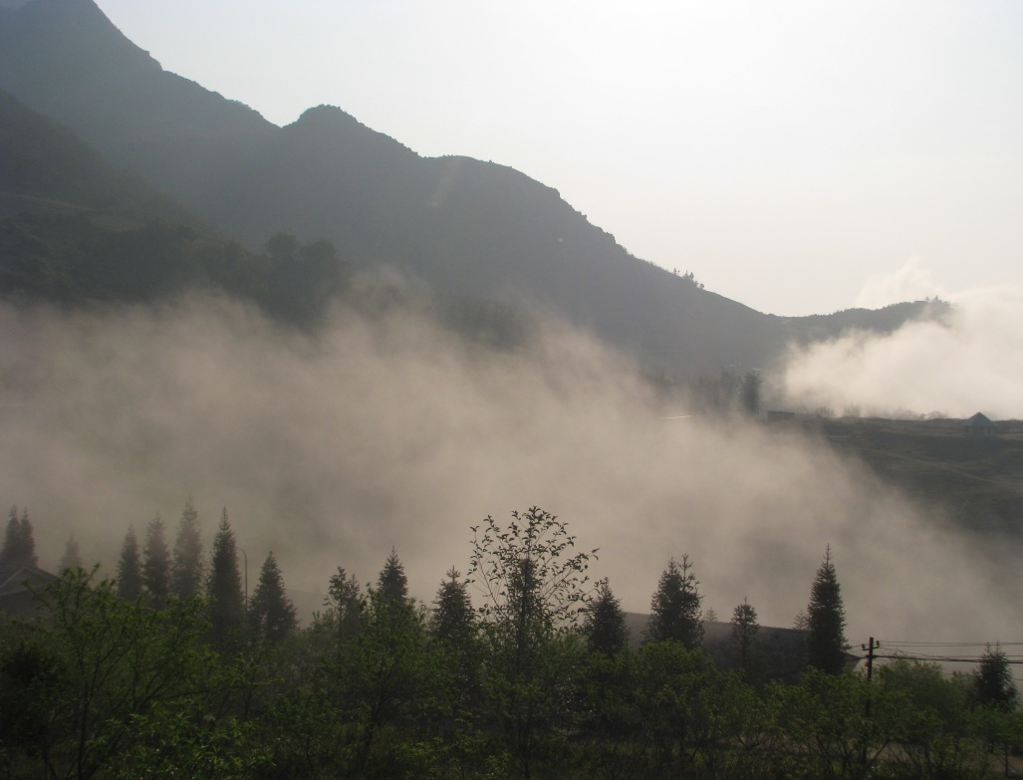
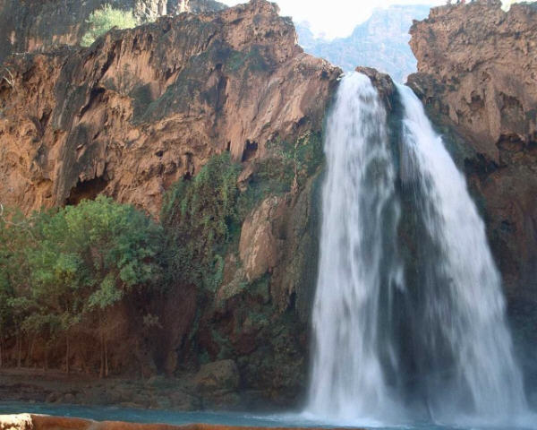
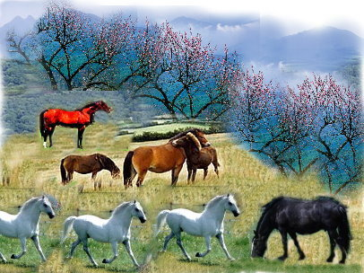

Slide 20
3. Áp phiên của phiên chợ thị trấn ra sao ?
4. Nội dung của đoạn 2 là gì?
2. Những em bé Hmong,Tu Dí ,Phù Lá ăn mặc như thế nào ?
Đường đi Sa Pa
Đường đi Sa Pa
1. Buổi chiều xe dừng lại ở đâu? Nắng phố huyện ra sao ?
Đường đi Sa Pa
  Buổi chiều, xe dừng lại ở một thị trấn nhỏ. Nắng phố huyện vàng hoe. Những em bé H’mông, những em bé Tu Dí, Phù Lá cổ đeo móng hổ, quần áo sặc sỡ đang chơi đùa trước cửa hàng. Hoàng hôn, áp phiên của phiên chợ thị trấn, người ngựa dập dìu chìm trong sương núi tím nhạt.

Slide 21
Ý đoạn 1: Phong cảnh đường lên Sa Pa
Ý đoạn 2: Phong cảnh một thị trấn trên đường đi Sa Pa

Slide 22
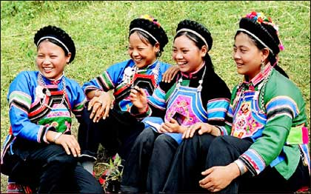
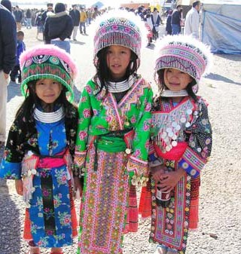
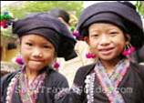
Dân tộc Phù Lá
Dân tộc Hmông
Dân tộc Tu Dí

Slide 23
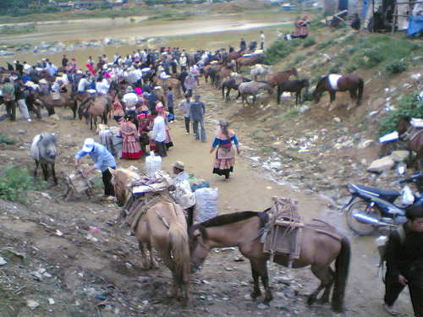
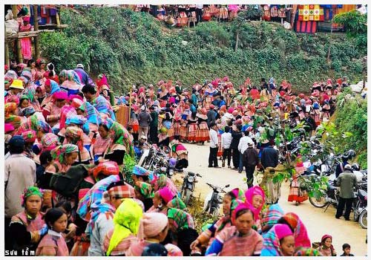
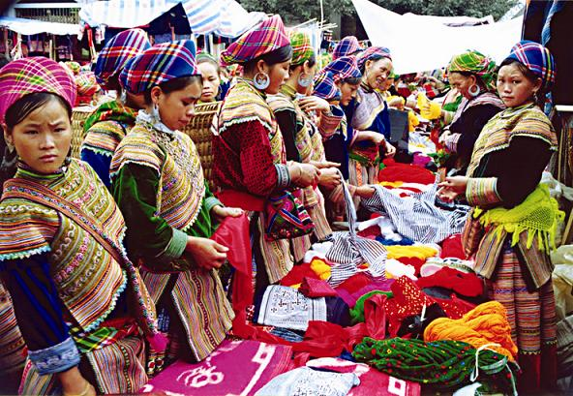
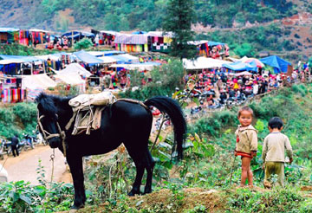
Cảnh ngày gần phiên chợ ở Sa Pa

Slide 24
Đoạn 3
1. Ngày liên tục đổi mùa, tạo nên bức tranh phong cảnh rất lạ, câu văn nào thể hiện điều đó?
2. Từ nào được lặp đi lặp lại nhiều lần ở đoạn này ? Thoắt cái có nghĩa là gì ?

Slide 25
Đường đi Sa Pa
Đường đi Sa Pa
2. Từ nào được lặp đi lặp lại nhiều lần ở đoạn này ? Thoắt cái có nghĩa là gì ?
1. Ngày liên tục đổi mùa, tạo nên bức tranh phong cảnh rất lạ, câu văn nào thể hiện điều đó?
  Hôm sau, chúng tôi đi Sa Pa. Phong cảnh ở đây thật đẹp. Thoắt cái, lá vàng rơi trong khoảnh khắc mùa thu. Thoắt cái, trắng long lanh, một cơn mưa tuyết trên những cành đào, lê, mận. Thoắt cái, gió xuân hây hẩy nồng nàn với những bông hoa lay ơn màu đen nhung hiếm quý.
  Sa Pa quả là món quà tặng diệu kì mà thiên nhiên dành cho đất nước ta.
Theo Nguyễn Phan Hách

Slide 26
Ý đoạn 1: Phong cảnh đường lên Sa Pa
Ý đoạn 2: Phong cảnh một thị trấn trên đường đi Sa Pa
Ý đoạn 3: Ca ngợi cảnh đẹp Sa Pa.

Slide 27
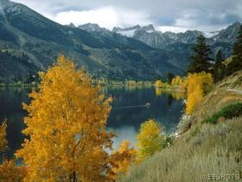
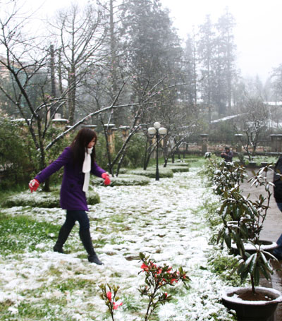

Lá vàng
Mưa tuyết ở Sa Pa
Hoa lay ơn

Slide 28
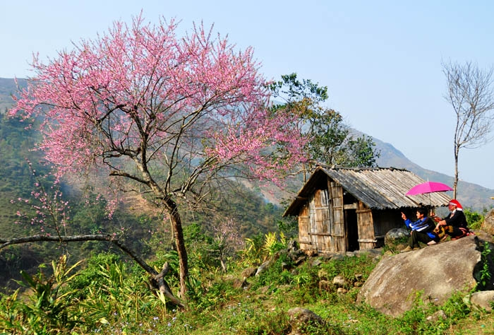
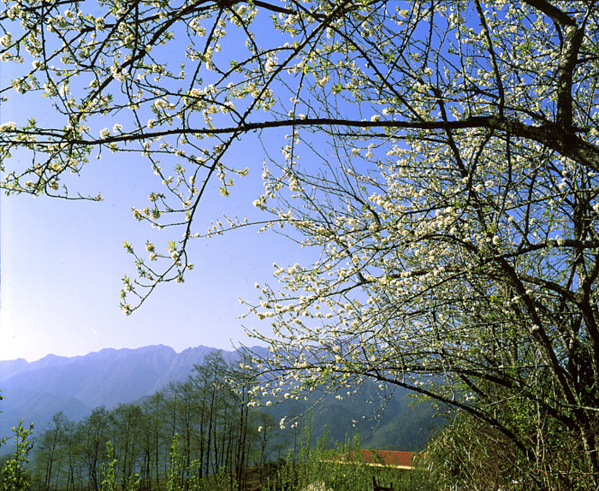
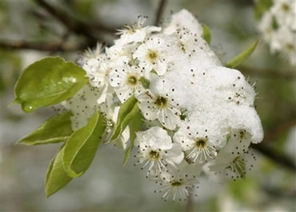
Hoa đào
Hoa mận
Sa Pa xứ sở của
các loài hoa
Hoa lay ơn
Hoa lê

Slide 29
Ý đoạn 1: Phong cảnh đường lên Sa Pa
Ý đoạn 2: Phong cảnh một thị trấn trên đường đi Sa Pa
Ý đoạn 3: Ca ngợi cảnh đẹp Sa Pa.

Slide 30

Câu 2: Những chi tiết nào cho thấy sự quan sát tinh tế của tác giả?
ĐỌC THẦM ĐOẠN 1
+ Những đám mây trắng nhỏ sà xuống cửa kính ô tô tạo nên cảm giác bồng bềnh, huyền ảo.
+ Những bông hoa chuối rực lên như những ngọn lửa.
+ Những con ngựa nhiều màu sắc khác nhau, với đôi chân dịu dàng, chùm đuôi cong lướt thướt liễu rủ.

Slide 31
Câu 3: Vì sao tác giả gọi Sa Pa là “món quà tặng diệu kì” của thiên nhiên?
a. Vì phong cảnh Sa Pa rất đẹp.
b. Vì sự thay đổi mùa trong một ngày ở Sa Pa rất lạ lùng hiếm có.
c. a, b đúng.
d. a, b sai.

Slide 32
Câu 4: Bài văn thể hiện tình cảm của tác giả đối với cảnh đẹp Sa Pa như thế nào ?
a. Tác giả ngưỡng mộ, háo hức trước cảnh đẹp Sa Pa.
b. Ca ngợi Sa Pa quả là món quà diệu kì mà thiên nhiên dành cho đất nước ta.
c. a, b sai.
d. a, b đúng.

Slide 33
Vẻ đẹp độc đáo của SaPa.
Đường đi Sa Pa
Tình cảm yêu mến thiết tha của tác giả đối với cảnh đẹp của đất nước.

Slide 34
Hôm sau, chúng tôi đi Sa Pa . Phong cảnh ở đây thật đẹp. Thoắt cái, lá vàng rơi trong khoảnh khắc mùa thu. Thoắt cái, trắng long lanh một cơn mưa tuyết trên những cành đào, lê, mận. Thoắt cái, gió xuân hây hẩy nồng nàn với những bông hoa lay ơn màu đen nhung hiếm quý.
Sa Pa quả là món quà tặng diệu kì mà thiên nhiên dành cho đất nước ta.

Slide 35
Cảm ơn quý thầy cô cùng các em học sinh đã lắng nghe !
Tiết học kết thúc.

